Slide 1



Framework para
escalar SCRUM: LeSS
Integrantes:
Casas, Gonzalo - 81960
Hernández, Daniel - 55591
Hidalgo, Nicolás - 78934
Martínez, Javier Alejandro - 62339

Slide 2
Por qué escalamos?

Slide 3
LeSS Framework

Slide 4

Composición de LeSS

Slide 5
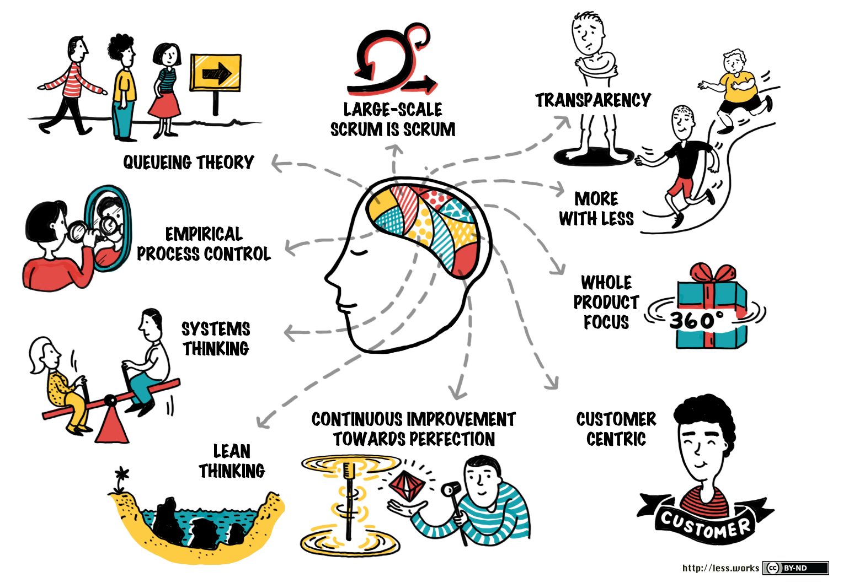
Principios

Slide 6
Principios

Slide 7



Principios
Pensamiento Sistémico
Pensamiento Lean
Teoria de colas

Slide 8
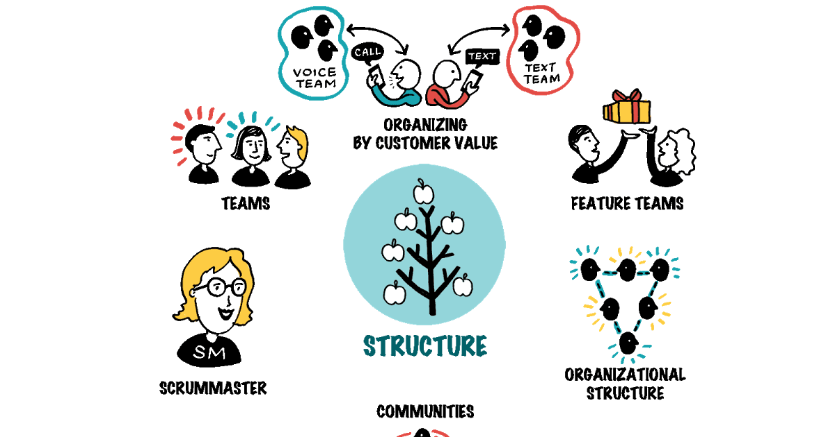
Como funciona Less?
Less Structure
Notes:
8. El patron instant gratification o gratificación instantánea dice que a las personas les gusta, ni bien empiezan a usar una aplicación, tener una sensación de éxito, o de que lograron completar lo que querían hacer.
Por ejemplo en whatsapp cuando la descargamos por primera vez, nos inidica como iniciar nuestro primer chat y de esa forma una vez que tocamos el botón ya sentimos que hicimos bien la primer tarea. Esto nos motiva a seguir usando la aplicación por mas que el resto de tareas no sean tan faciles.

Slide 9
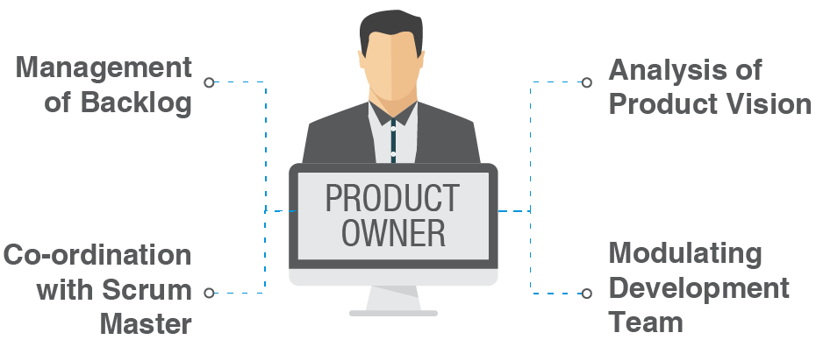

Less Product

Slide 10

Less Sprint

Slide 11
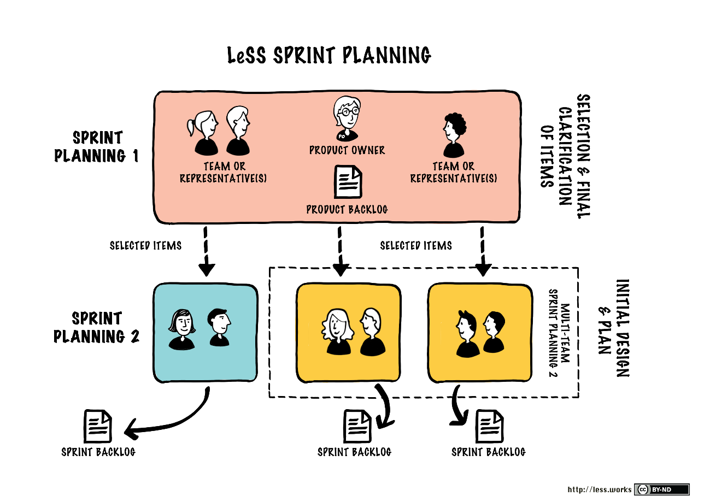
Planificacion del sprint

Slide 12
Planificación del sprint

Slide 13
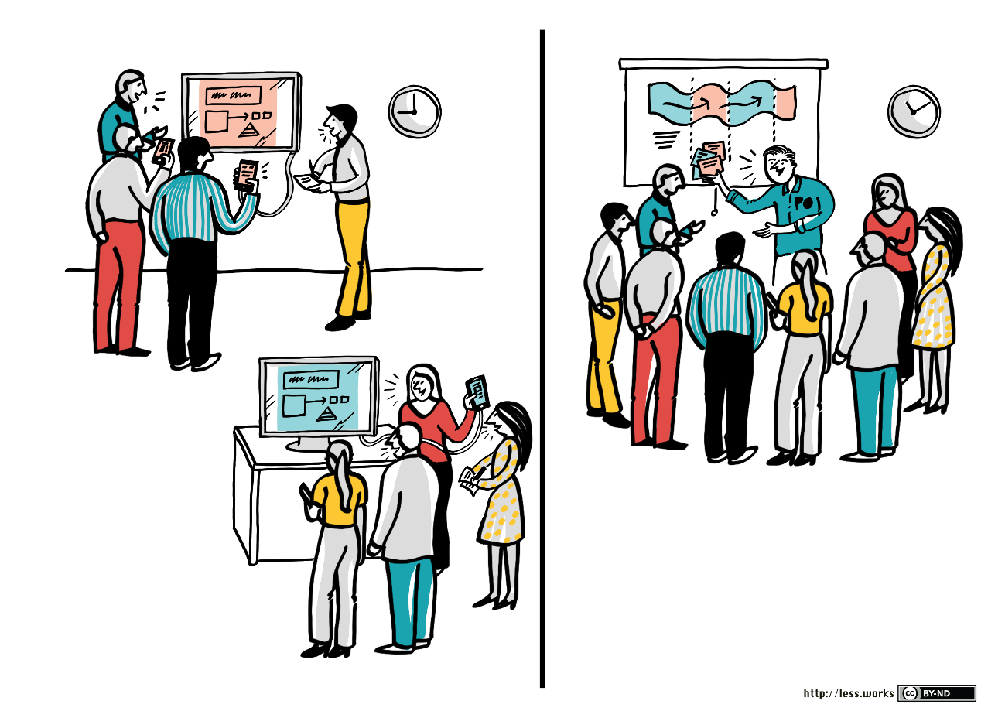

Durante el sprint

Slide 14
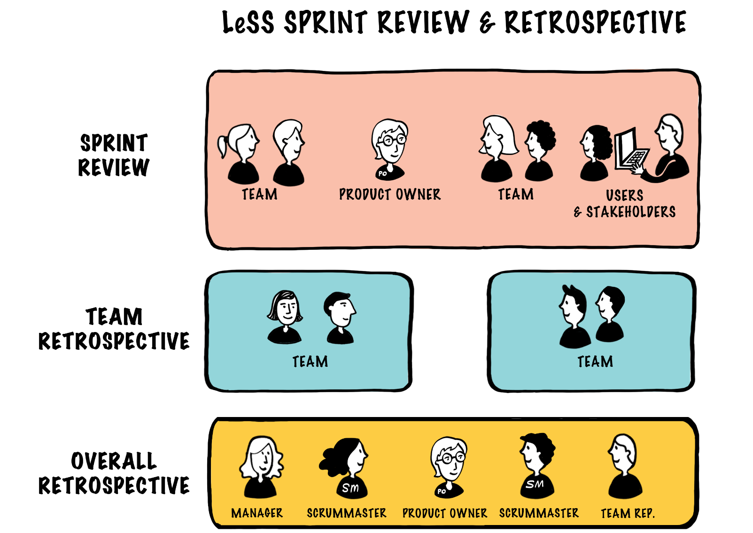

Slide 15
Review y retrospestive

Slide 16
LeSS Huge

Slide 17
LeSS vs LeSS Huge

Slide 18
Conclusión
Bibliografía: Large-Scale Scrum: More with LeSS: https://less.works/less/framework

